Slide 1

ТАКТИЧЕСКАЯ МЕДИЦИНА

Slide 2
Что такое тактическая медицина?
Тактическая медицина — совокупность медицинских и тактических мероприятий, проводимых непосредственно на поле боя и на всем протяжении догоспитального этапа оказания первой помощи раненому, направленных на устранение угрожающих жизни состояний, предотвращение развития тяжелых осложнений и поддержание жизненно важных функций организма в ходе эвакуации. Данные мероприятия проводятся как элементы само- и взаимопомощи.

Slide 3
Виды обучающих занятий
АНО «СодружестВО»
Вечерние занятия на базе организации. Курс 20 занятий
Выездные мероприятия по запросу принимающей стороны (интенсив по тактической медицине)
Мастер- классы по тактической медицине
Полевые выезды
Подготовка ВТМ
Добровольное дежурство с аптечкой в местах скопления людей (праздники, митинги и пр.)

Slide 4
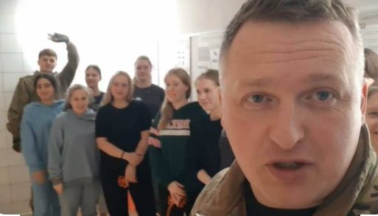
Вечерние занятия
- Каждый будний день на базе АНО «СодружестВО» проходят занятия по обучению тактической медицине.
- Курсанты получают навыки быстрого реагирования в экстремальных ситуациях.
- Теорию и практику проводят
профессиональные инструкторы.
- Занятия позволяют обрести
чувство уверенности в экстре-
мальной ситуации.

Slide 5
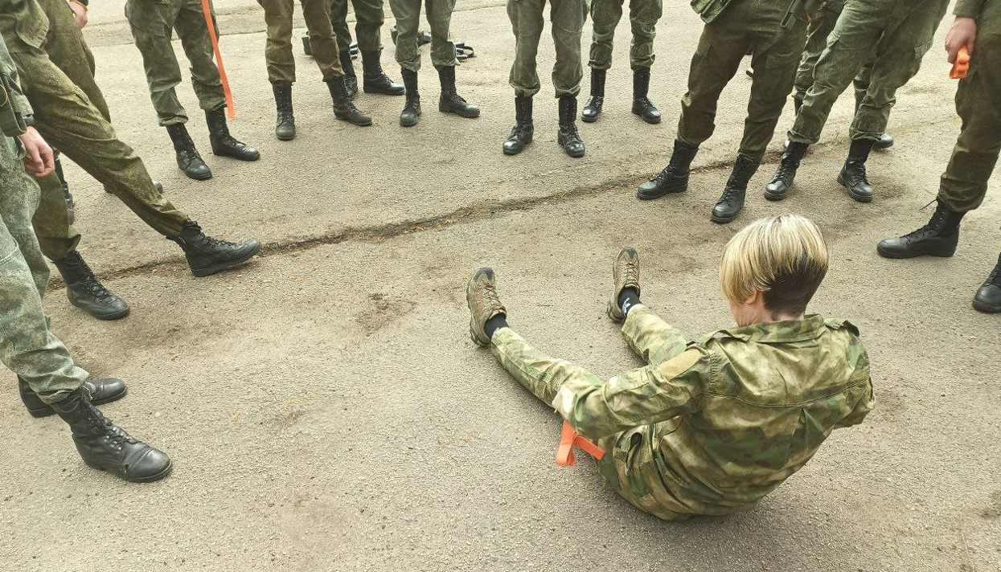
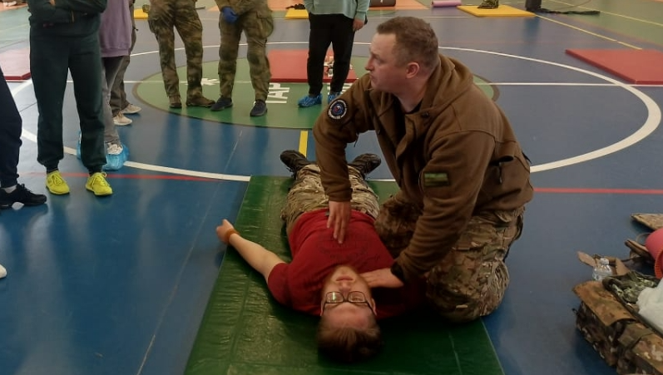
Выездные мероприятия
По запросу военных частей, предприятий, школ и других учреждений
наша команда выезжает на место проведения интенсива и проводит
занятие по тактической медицине .

Slide 6
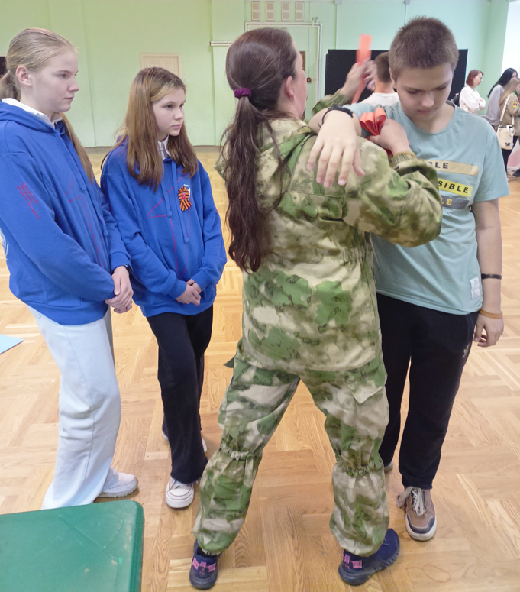
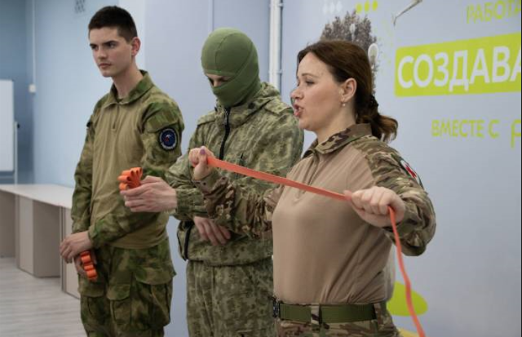
Мастер-класс
Для организации станции по тактической медицины инструкторы АНО «СодружестВО» проводят обучение навыкам оказания первой медицинской помощи команды, принимающие участие в мероприятии.

Slide 7
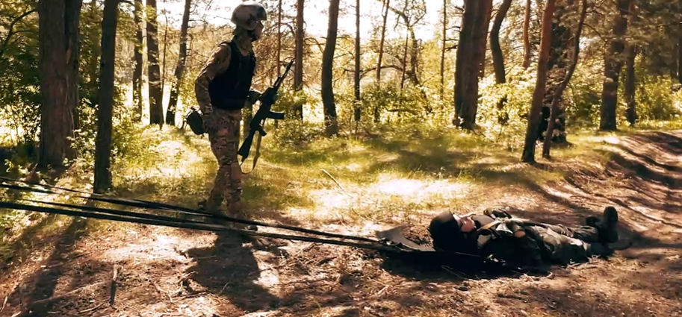
Полевой выезд
Регулярно проводим выезды в лес/поле для отработки и закрепления
навыков тактической медицины в условиях, приближенным к экстремаль-
ным. Так же отрабатываем навыки тактико- специальной подготовки.

Slide 8
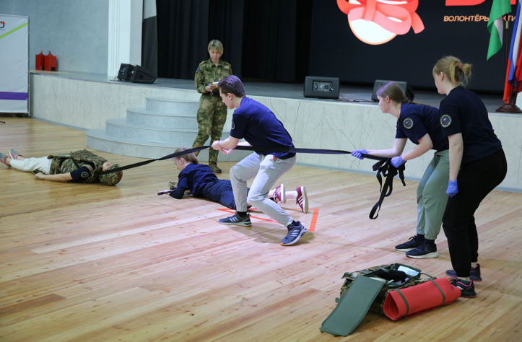
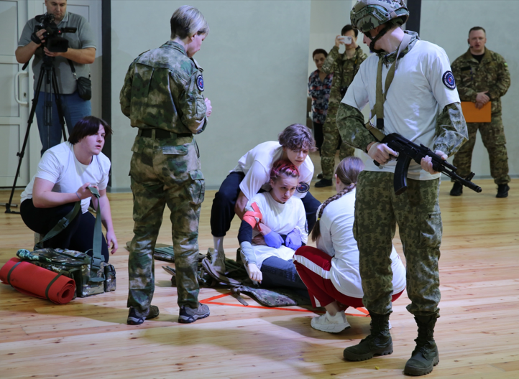
Подготовка ВТМ
Для студентов ВУЗов устраиваем игры «Волонтеры тактической
медицины». Ребята проходят отбор и с удовольствием обучаются
азам тактической медицины.

Slide 9
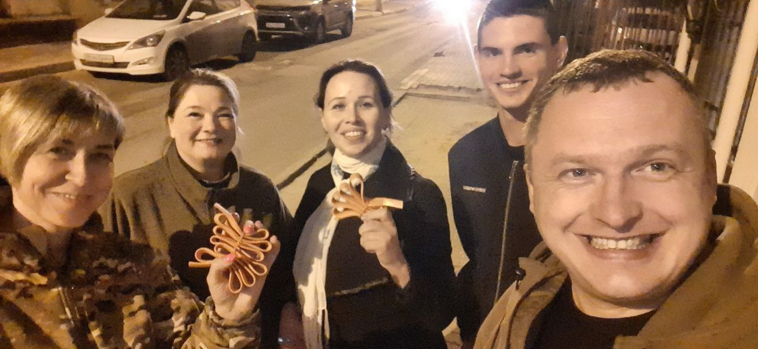
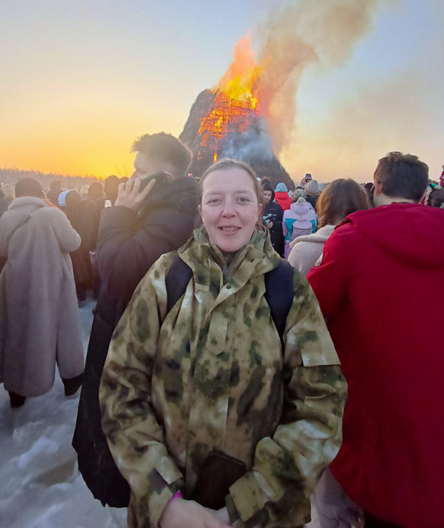
Добровольное дежурство
В местах массового скопления людей (праздникм, митинги и пр.)
страхуем экстренные службы и силовые структуры в рамках первой
медицинской помощи.

Slide 10
Задачи АНО «СодружестВО»
Помимо обучения курсантов навыкам тактической медицины, наша организация выполняет ещё ряд важных задач.
Таких как:
гуманитарные миссии в зону СВО и в новые субъекты РФ;
организация производств, направленных на решение задач в зоне СВО;
популяризация добровольческого движения.

